Slide 1
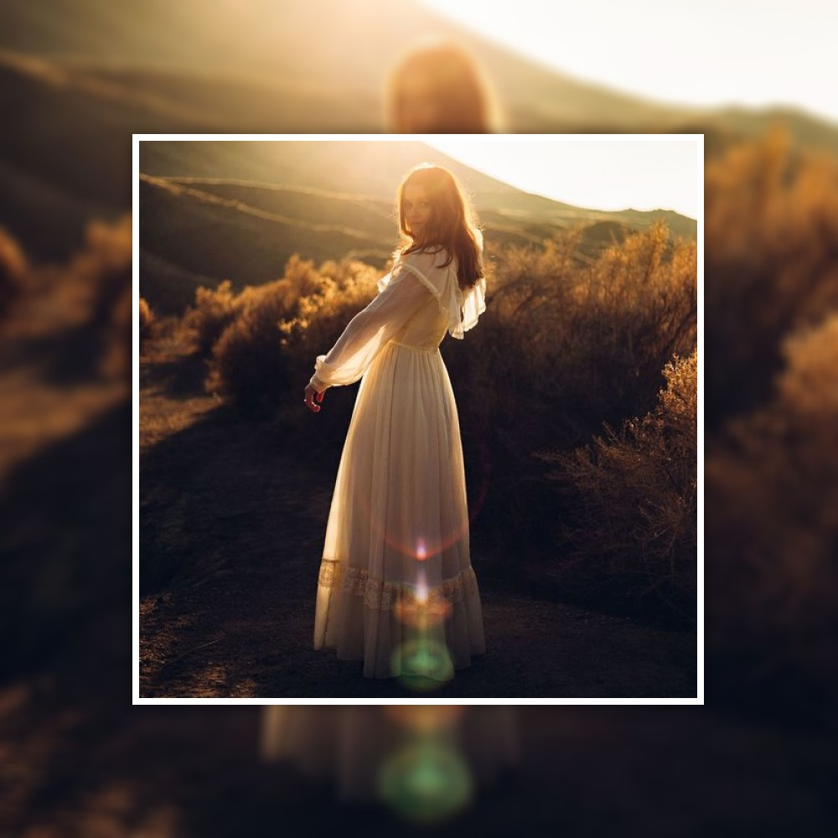


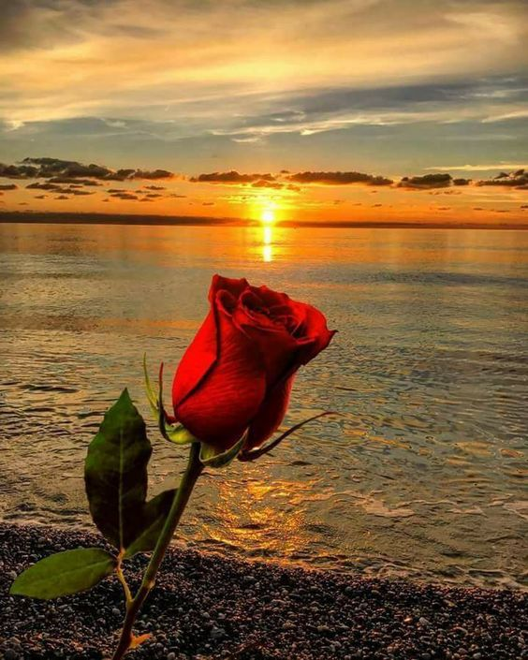



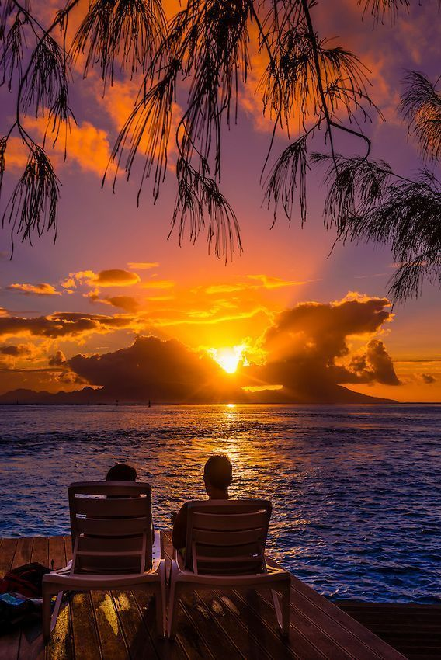
Bello
Atardecer

Slide 2
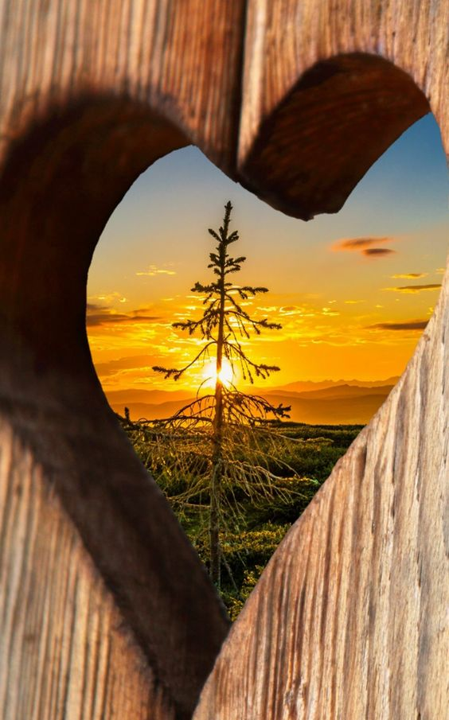
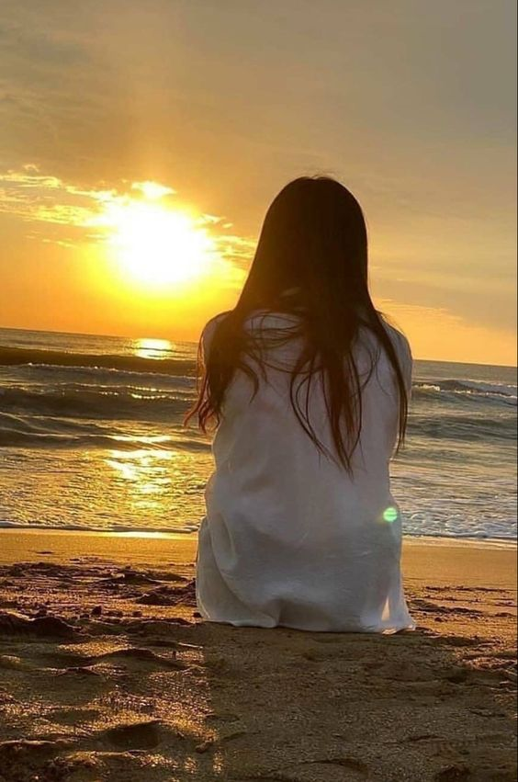
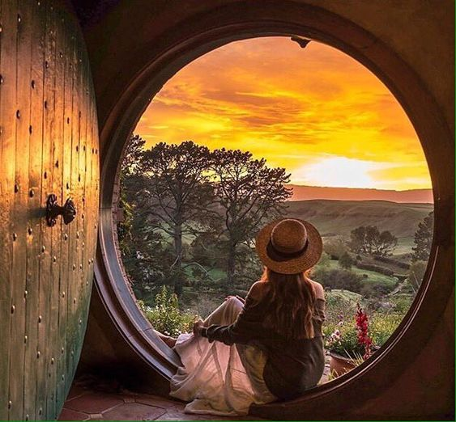
Un bello atardecer es sentarme contigo
en tu ausencia, contarte lo que me pasa
día a día en el silencio.
Es recordar tus ojos, recordar tu risa,
sentir que tu voz toca mi oído.

Slide 3
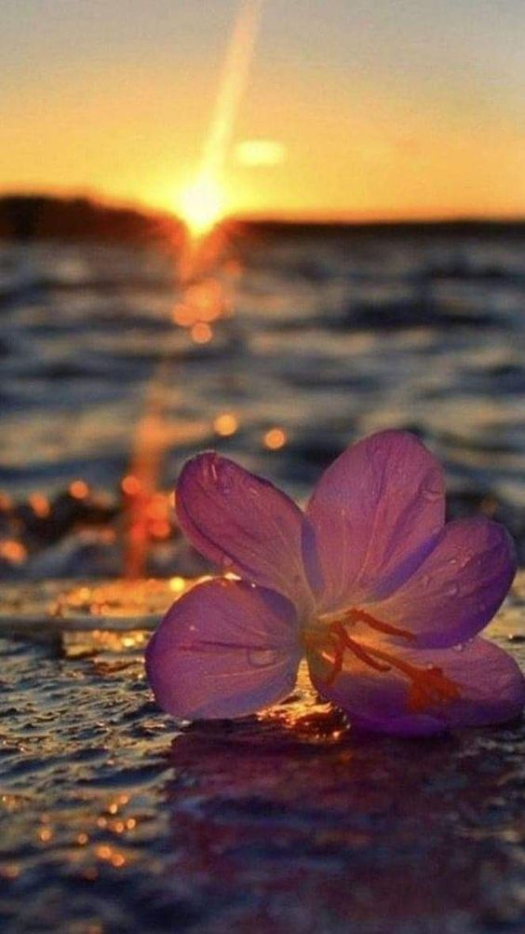
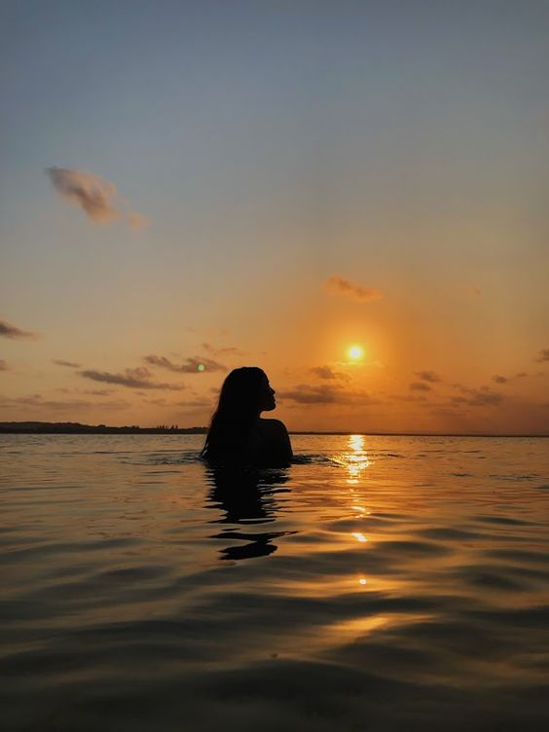
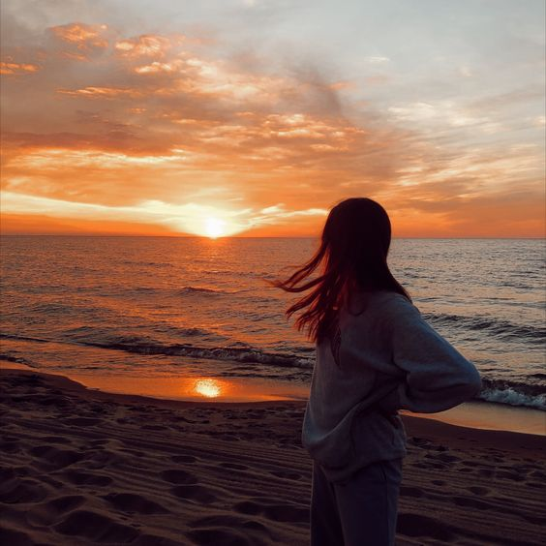
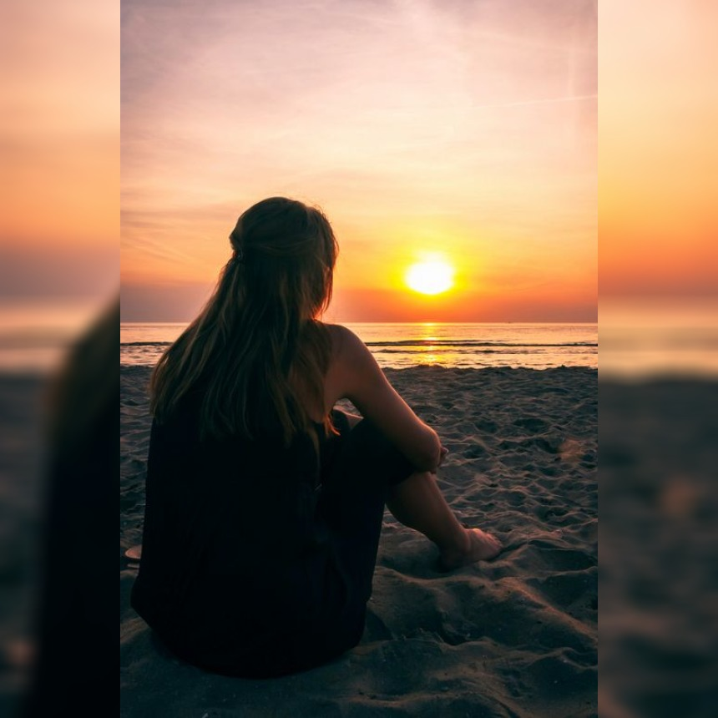
Un bello atardecer
es mirar el cielo y encontrar
el rostro que nunca olvidaré
en las nubes
Es mirar el mar
cuando el sol esta por ocultarse

Slide 4
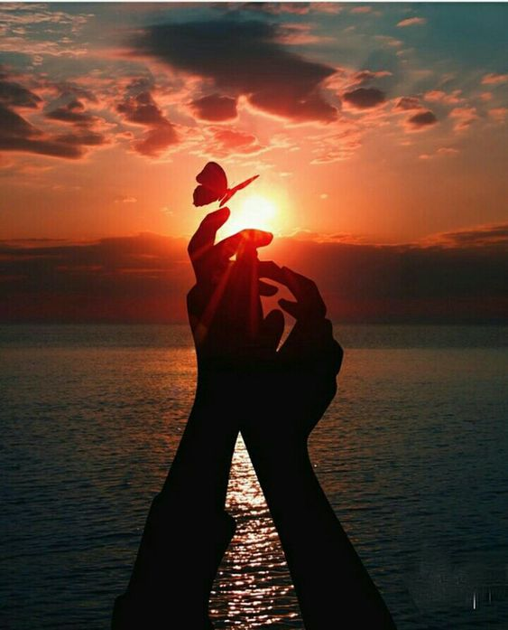
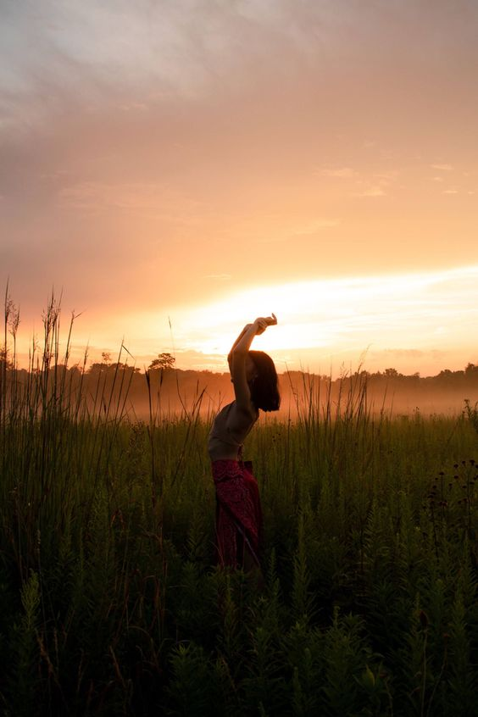

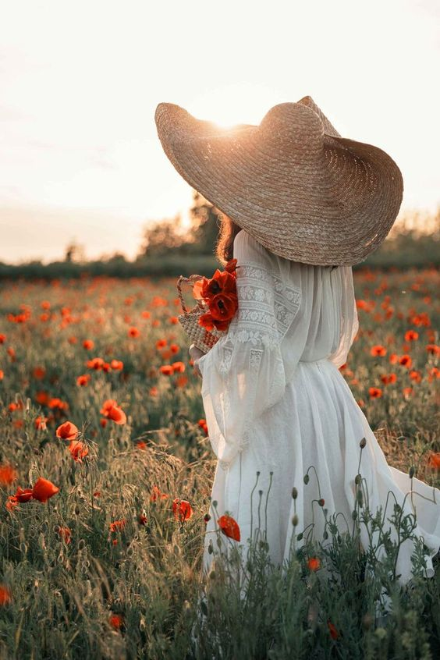
sentir el viento que toca mi cuerpo
pensando en el tuyo...
es sentir la inmensidad del sentimiento
que hiciste nacer y no morirá.

Slide 5
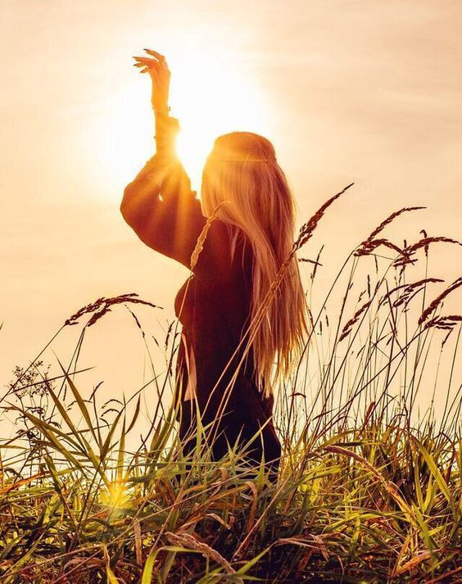
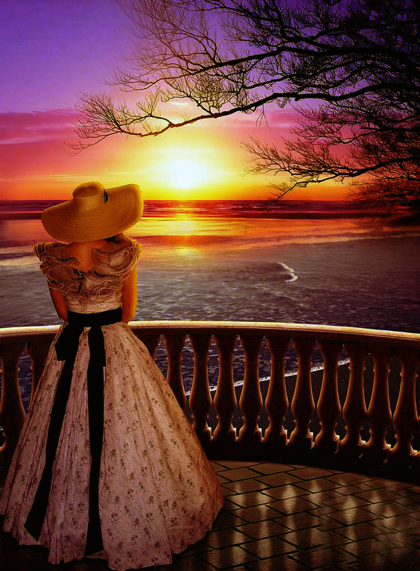
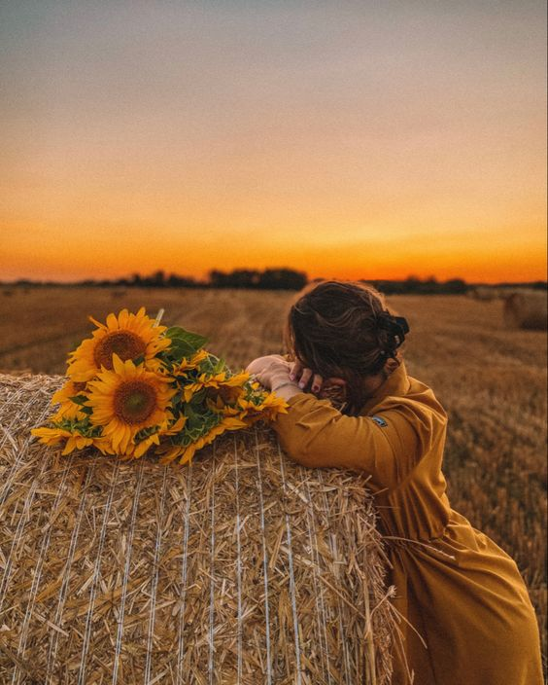


Y después de un suspiro
dar gracias a Dios
por haberte conocido,
aunque no estés conmigo.

Slide 6







¿Te ha gustado?
Puedes ver más entrando
Aquí
Además puedes recibir powerpoints en tu correo electrónico suscribiéndote aquí:

